Slide 1
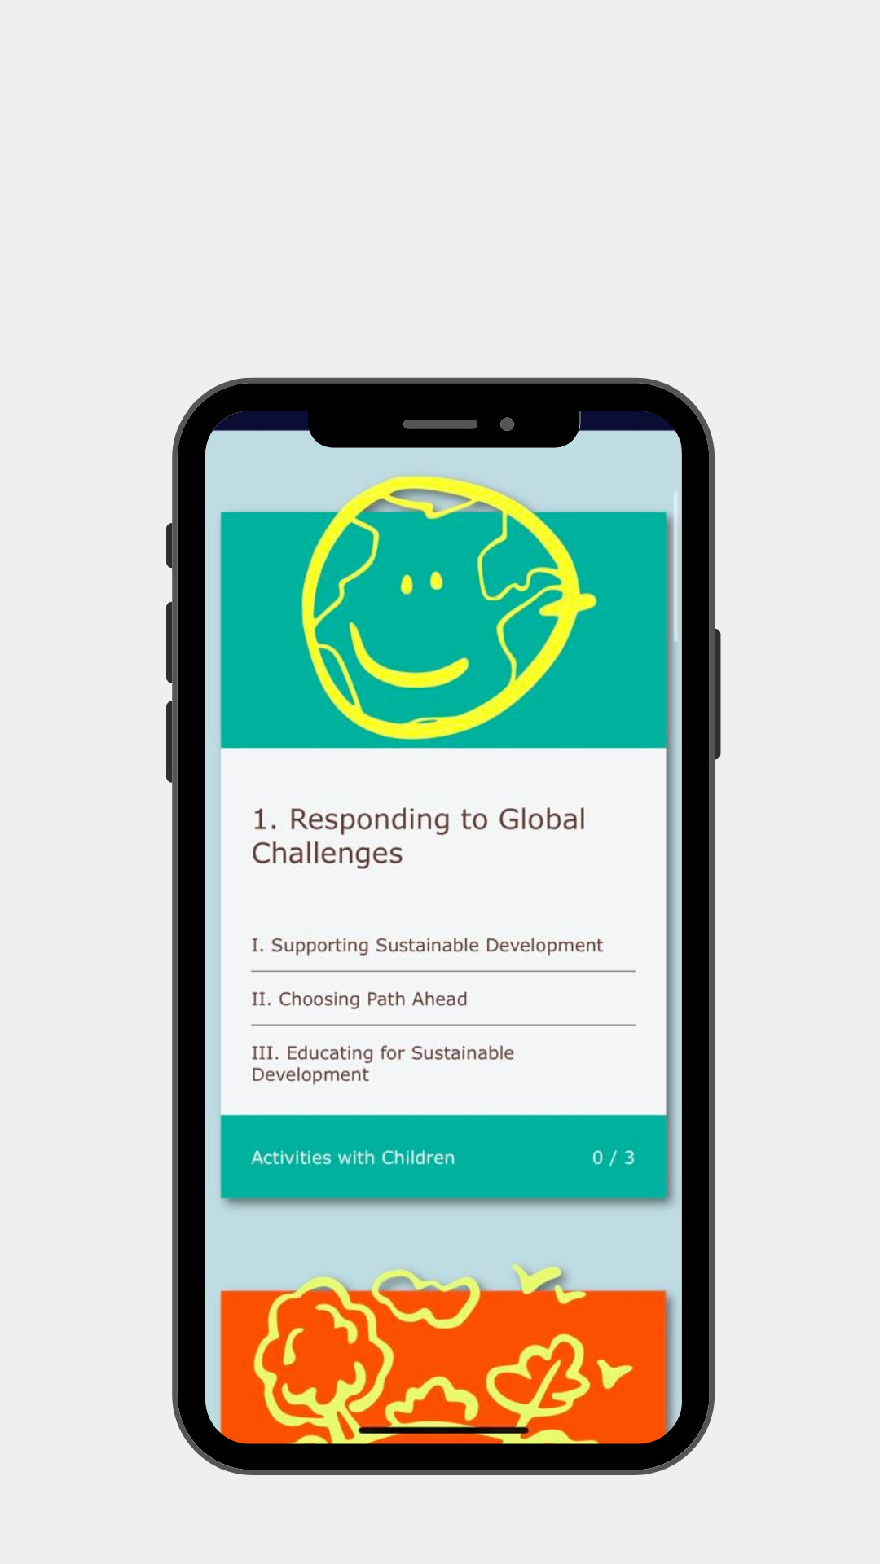
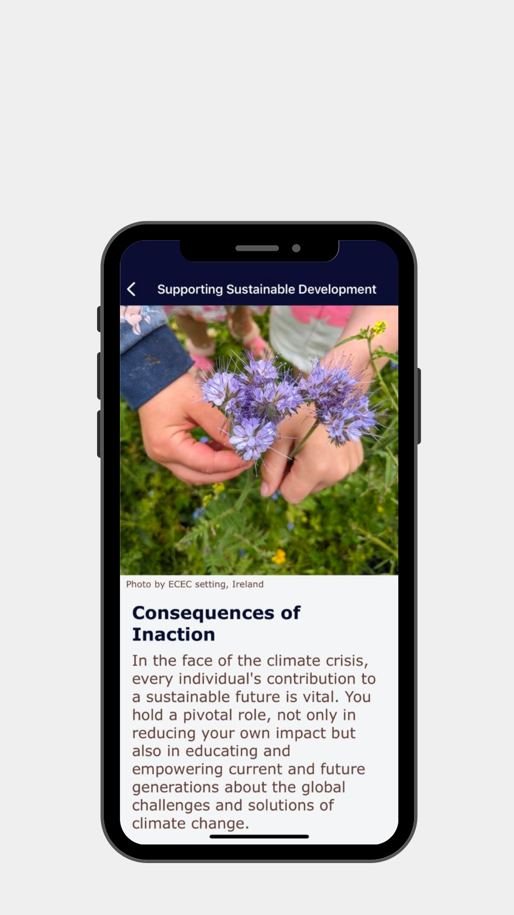


Sustainability from the Start
[Održivost od samog početka]
Datum
Prezenter

Slide 2

PRIDRUŽITE NAM SE U STVARANJU PROMJENA
BESPLATNI ONLINE TEČAJ
„SUSTAINABILITY
FROM THE START”
Otkrijte iznimnu priliku za oblikovanje načina na koji sljedeća generacija uči o brizi za naš planet.
Upišite se na naš besplatni online tečaj, „Sustainability from the Start” [Održivost od samog početka], vrhunski program koji sufinancira EU i kreiran posebno za odgajatelje ranog i predškolskog odgoja i obrazovanja.
Razvijen u suradnji sa Sveučilištem Kristianstad, OMEP Europa i edChild, Lansiran u rujnu 2023.
'8 Friends' characters provide guidance

Slide 3
GLAVNE ZNAČAJKE TEČAJA
KAKO ZAPOČETI
Uronite u osam sveobuhvatna modula. Istražite različite aspekte održivog razvoja kroz naše module prilagođene korisniku.
Uključite se i obrazujte zajedno: Primijenite zanimljive aktivnosti osmišljene za odgajatelje i djecu. Tečaj čak sadrži i likove ‘8 Prijatelja’, koji neprimjetno tkaju koncepte održivosti u odgojno-obrazovne metode.
Uvidi vodećih stručnjaka: Iskoristite znanje pionirskih istraživača u području obrazovanja za održivi razvoj u obrazovanju u ranom djetinjstvu.
„Sustainability from the Start” dostupan je isključivo u aplikaciji ECE Academy (AppStore / Google Play).
Dostupan na više jezika, prilagođen raznolikoj globalnoj publici i odgojno-obrazovnim programima.
Jednostavno preuzmite aplikaciju, kreirajte svoj besplatni račun i počnite!
Nakon završenog tečaja dobit ćete potvrdu, a vaša djeca diplome.

Slide 4
O NAMA
Budite u tijeku s najnovijim vijestima i razvojem na: https://www.facebook.com/edChildECEAcademy
Sveučilište Kristianstad je pionirska institucija u obrazovanju u ranom djetinjstvu, posvećena unapređenju znanja i inovacija u obrazovnom okruženju, https://www.hkr.se/en/
OMEP je međunarodna nevladina organizacija stručnjaka i istraživača koja radi u 70 zemalja za djecu od 0 do 8 godina, https://omepworld.org/
edChild, nagrađivani švedski EdTech [obrazovna tehnologija], transformira iskustva učenja inovativnim rješenjima, www.edchild.com

Slide 5



HVALA
ŠTO STE NAM SE
PRIDRUŽILI U STVARANJU PROMJENA

